Slide 1

一、商家优惠券超阈值审核操作手册

Slide 2
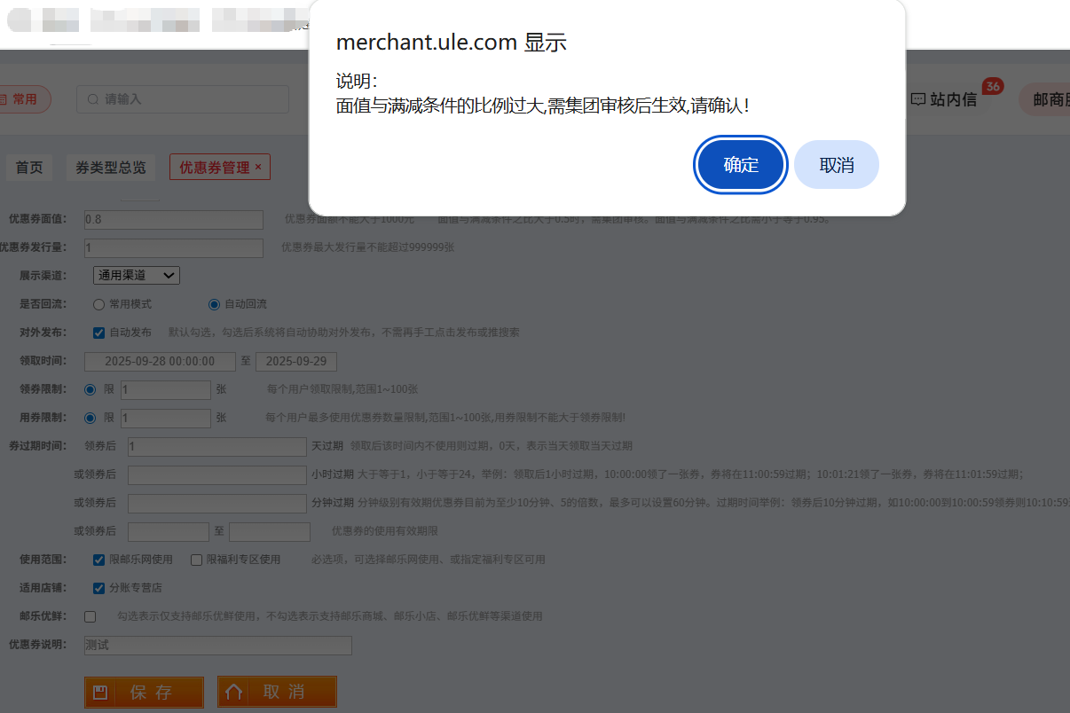
1. 商家制券超阈值—上传凭证
2.1 商家制券超阈值上传凭证
操作系统：商家中心
菜单路径：营销管理—商家优惠券新版
操作角色：商家
操作步骤：
1、选择优惠承担方和设置：
组合承担（新）：邮乐、商家、第三方可组合选择预算按照比例或者金额设置；
商家承担：商家全部承担；
邮乐承担：选择邮乐预算号；
第三方承担：选择第三方预算号；
2、优惠券发行量：根据预算和面值设置发放优惠券的数量

Slide 3
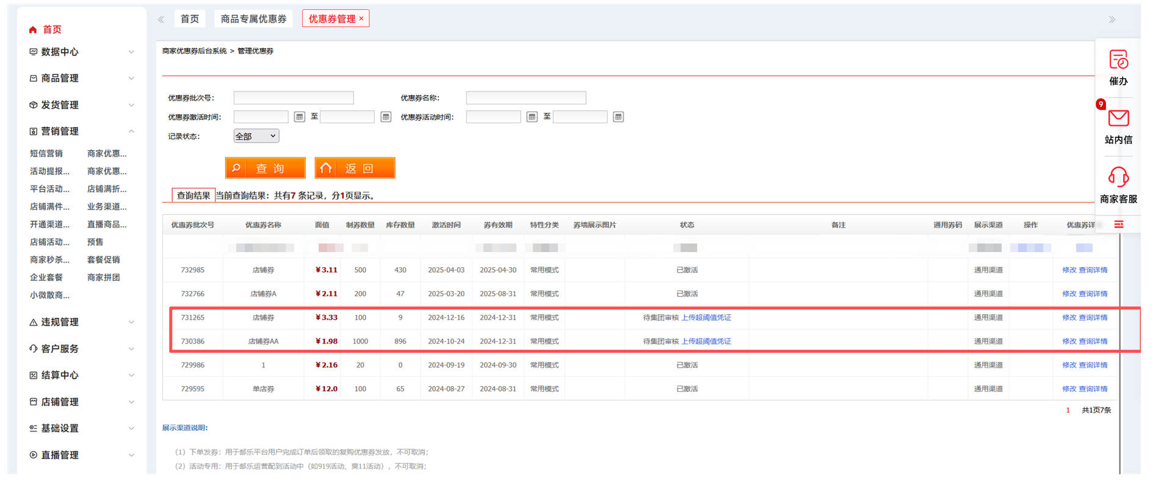
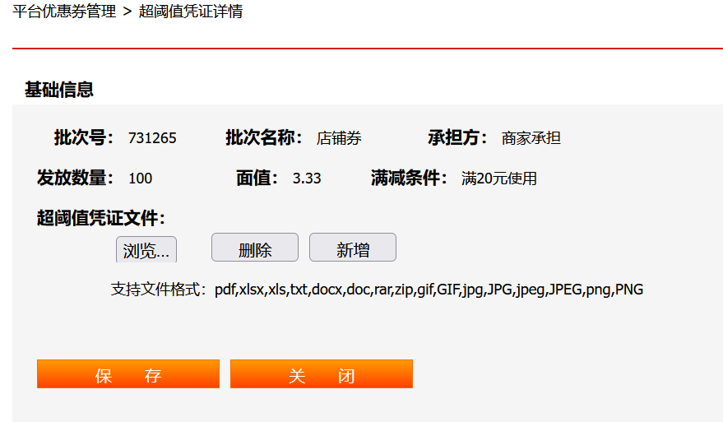
2. 商家制券超阈值—上传凭证
2.1 商家制券超阈值上传凭证
操作系统：商家中心
菜单路径：营销管理—商家优惠券新版—优惠券管理
操作角色：商家
优惠券管理：找到对应优惠券批次号点击“上传超阈值凭证”，凭证内容包含申请相关信息（商家名称、商家ID、商品ID、申请原因、商家活动内容（活动CODE）/优惠券内容(面值与券类型/券数量）、提供活动相关文件截图（需提供省平台渠道部盖章)以及有效联系方式。

Slide 4
二、 商家参与省管中心商家承担优惠券活动

Slide 5
省管优惠券流程—商家承担
适用于：省市公司统一创建活动优惠券邀请商家参与，单商家承担优惠券，在商家后台直接制券，无需在省管中心制券。
1
2
3
4
活动组织
优惠券管理
商家确认
结算管理
1.1 省与商家活动沟通
2.1 省管制券
3.1 商家参与
4.1 商家结算
1.2 双方活动一致
2.2 省管审核
4.2 省管结算
2.3 优惠券超阈值上传

Slide 6
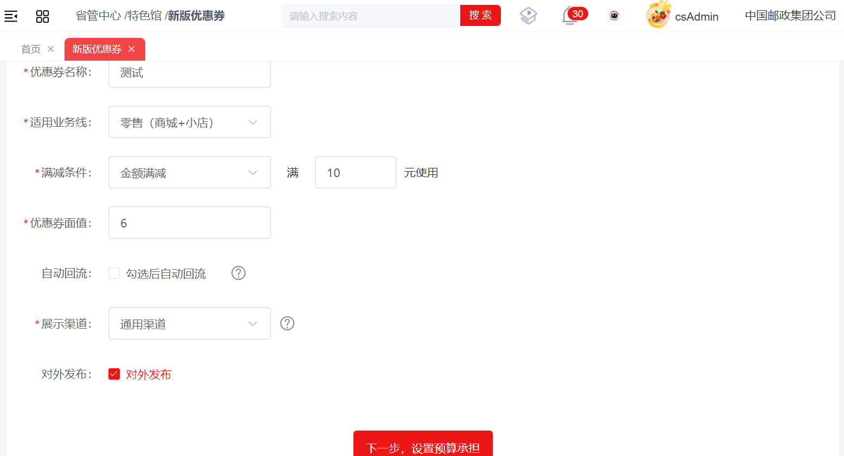
2. 优惠券制券-申请制券-常用设置
2.1 常用设置
操作系统：OMS运营后台邮政端
菜单路径：省管中心—促销管理—新优惠券
操作角色：邮政运营人员
说明：
操作步骤：
1、填写优惠券名称、选择适用业务线（商城+小店、优鲜）、满减条件、优惠券面值、自动回流（勾选代表预算在优惠券批次过期后自动返还预算池）、
※：展示渠道注释
通用渠道：全渠道展示用户领取
活动专用：仅限指定优惠券活动领取
生成券码：会生成优惠券码文件，通过自有方式分发用户
预领专用：通过自有平台与邮乐系统对接发放优惠券
直播专用：仅限直播间领券

Slide 7
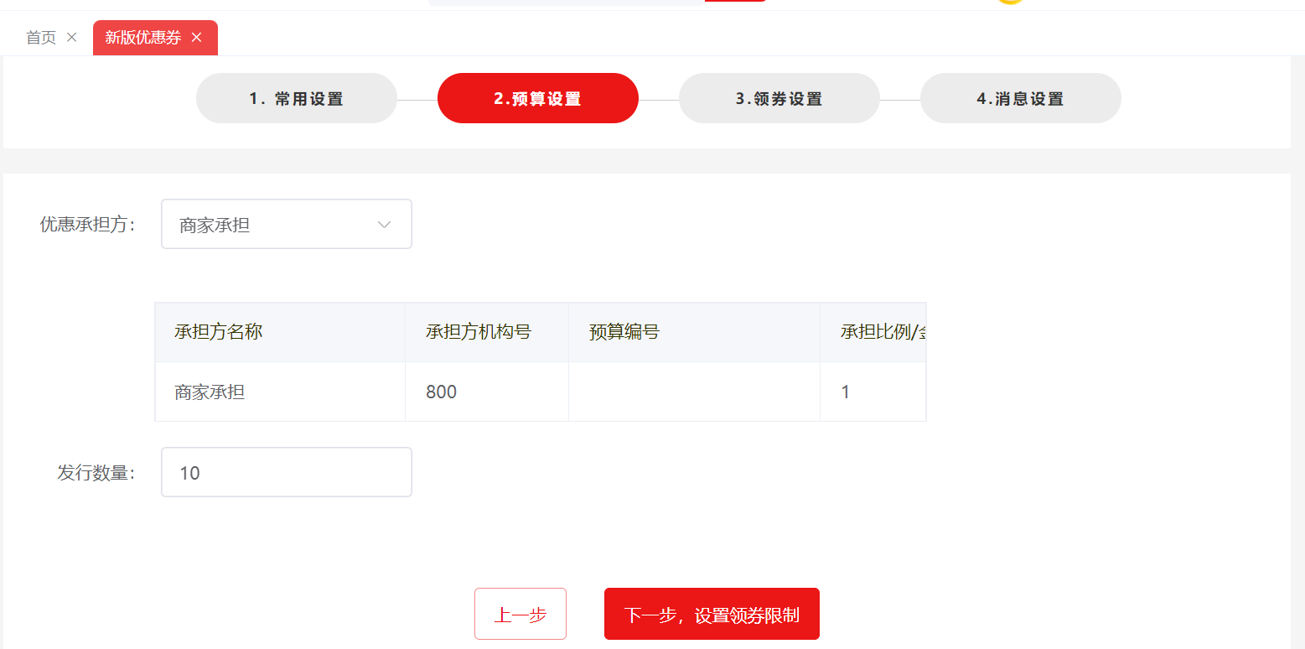
2. 优惠券制券-申请制券-预算设置
2.2 预算设置
操作系统：OMS运营后台邮政端
菜单路径：省管中心—促销管理—新优惠券
操作角色：邮政运营人员
说明：
操作步骤：
1、选择优惠承担方—商家承担，填写优惠券的发行数量；
※：商家承担券校验条件：根据商家ID对应的招商省与当前登录机构所在省进行校验，一致则可以进行制券

Slide 8
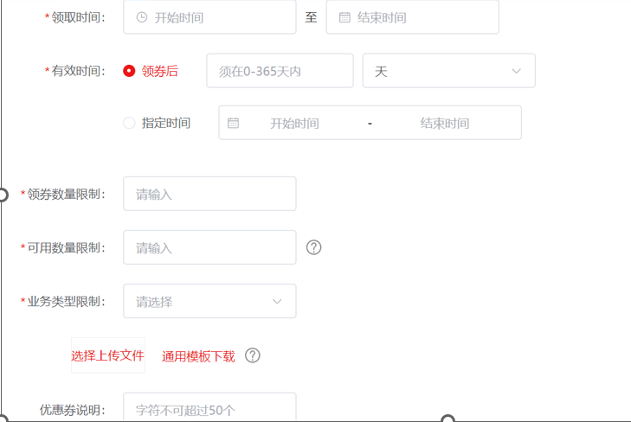
2. 优惠券制券-申请制券-领券设置
2.3 领券设置
操作系统：OMS运营后台邮政端
菜单路径：省管中心—促销管理—新优惠券
操作角色：邮政运营人员
说明：
操作步骤：
填写领券设置的必须信息
领券时间：指定领券时间区间，在此时间段内可以领券，领券开始时间默认为开始日期的 0:00:00 开始，领券结束时间为有效期结束日期的 23:59:59
有效时间：指定区间内可以使用，指定区间外不可用或过期
领券限制：每个用户限制领券数量，范围在 1张到 100 张之间
可用数量限制：每个用户限制使用数量，范围在 1张到 100 张之间
业务类型：
店铺券：模板字段为商家 ID、店铺 ID，填写后上传
商品券：模板字段为商家 ID、店铺 ID、 listingID，填写后上传
直播券：直播间房间号
根据业务类型，下载模版，填写完整选择上传文件；
填写优惠券说明

Slide 9
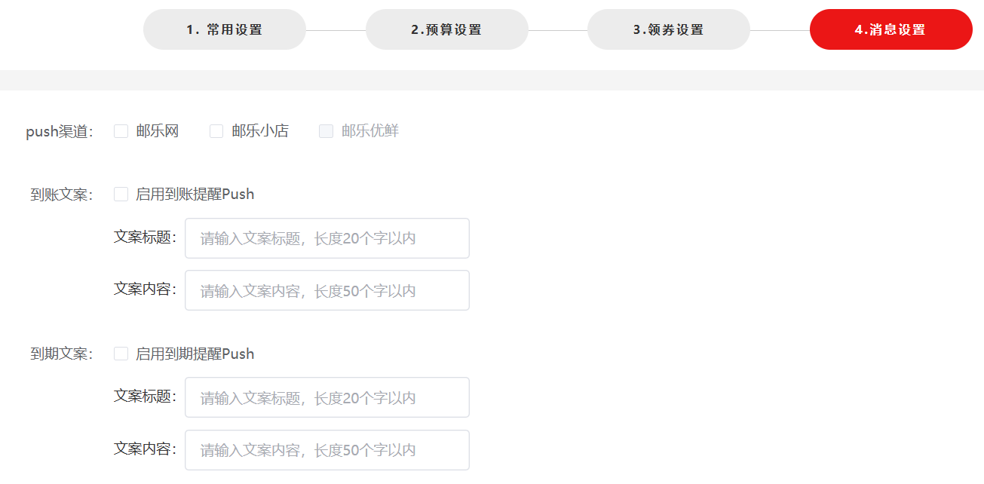
2. 优惠券制券-申请制券-消息设置
2.4 领券设置
操作系统：OMS运营后台邮政端
菜单路径：省管中心—促销管理—新优惠券
操作角色：邮政运营人员
说明：
操作步骤：
填写优惠券是否需要对用户端push消息
Push渠道：邮乐网、邮乐小店、邮乐优鲜；
到账文案：可根据需要自行填写文案标题和内容；
到期文案：可对用户优惠券临期提醒设置：

Slide 10
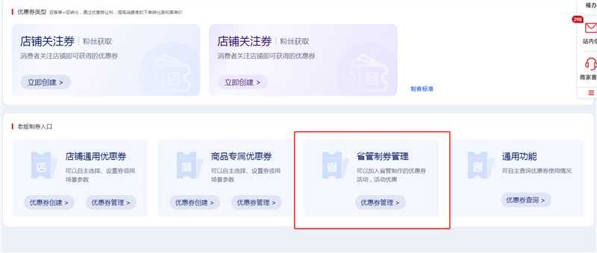
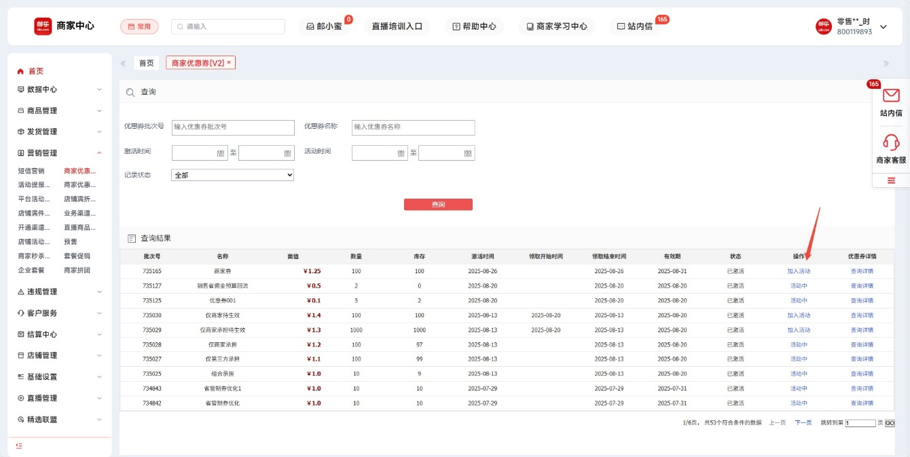
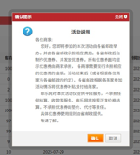
3. 商家确认参与优惠券
3.1 商家确认
操作系统：商家中心
菜单路径：商家中心—营销管理—商家优惠券-新版
操作角色：商家
说明：
操作步骤：
选择省管制券管理，进入优惠券管理；
选择加入活动，弹出活动说明，认真阅读内容并确认；

Slide 11
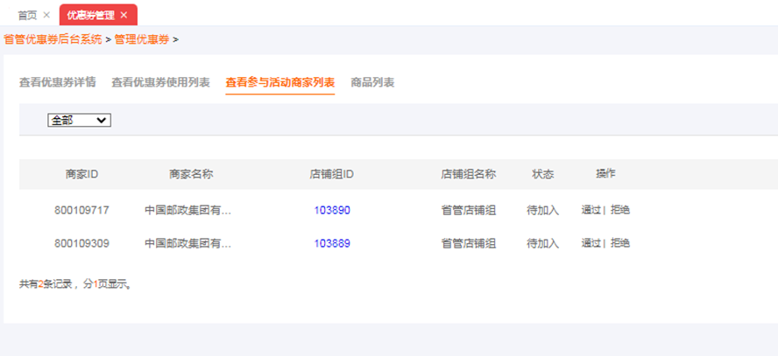
4. 省管审核商家加入
4.1 省管审核
操作系统：OMS运营后台邮政端
菜单路径：省管中心—促销管理—优惠券管理
操作角色：邮政运营人员
说明：
操作步骤：
省管查看参与获得商家列表情况；
选择商家，审核通过或者拒绝；

Slide 12
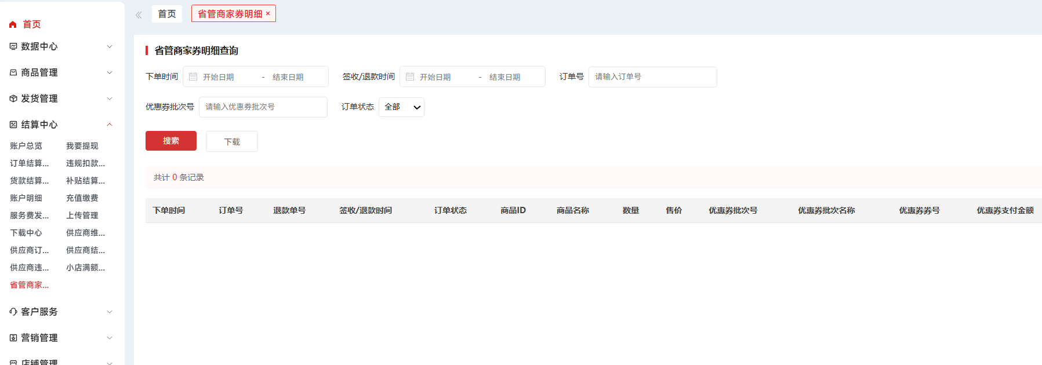
5. 商家结算
5.1 商家结算
操作系统：商家中心
菜单路径：商家中心—结算管理—省管商家券明细
操作角色：邮政运营人员
说明：
操作步骤：
商家可以根据优惠券批次号或者时间段查询优惠券使用明细情况；
通过优惠券明细联系省进行线下结算流程；

Slide 13
谢 谢！
Notes:
公司职责的依据文件

